Slide 1

Chào mừng các em đến với tiết học ngày hôm nay!
Giáo viên:

Slide 2

GÓC SẺ CHIA: Trong suy nghĩ của mình, ba của em là người như thế nào?

Slide 3

Tiết : CHIẾC LƯỢC NGÀ
- Nguyễn Quang Sáng_

Slide 4

NỘI DUNG BÀI HỌC
I. Tìm hiểu chung
II. Đọc hiểu văn bản
III. Tổng kết

Slide 5
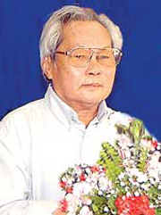
I. TÌM HIỂU CHUNG
Dựa vào phần tìm hiểu ở nhà, hãy trình bày hiểu biết của bản than em về tác giả Phạm Quang Sáng và truyện ngắn Chiếc lược ngà?
1. Tác giả
Tên: Nguyễn Quang Sáng
Năm sinh: 1932
Quê quán: huyện Chợ Mới, tỉnh An Giang
Sự nghiệp sáng tác: truyện ngắn, tiểu thuyết, kịch bản phim và hầu như chỉ viết về con người Nam Bộ trong hai cuộc kháng chiến cũng như sau hòa bình.
Văn ông giản dị, mộc mạc nhưng sâu sắc, đậm đà chất Nam Bộ

Slide 6
I. TÌM HIỂU CHUNG
1. Tác giả
SỰ NGHIỆP SÁNG TÁC
Truyện ngắn: Con chim vàng (1957), Chiếc lựợc ngà (1966)…
Truyện vừa: Câu chuyện bên trận địa pháo (1966), Cái áo thằng hinh rơm” (1975)…
Tiểu thuyết: Nhật kí người ở lại (1962), Dòng sông thơ ấu (1985)…
Kịch bản phim: Mùa gió chướng (1977), Cánh đồng hoang (1978)…

Slide 7

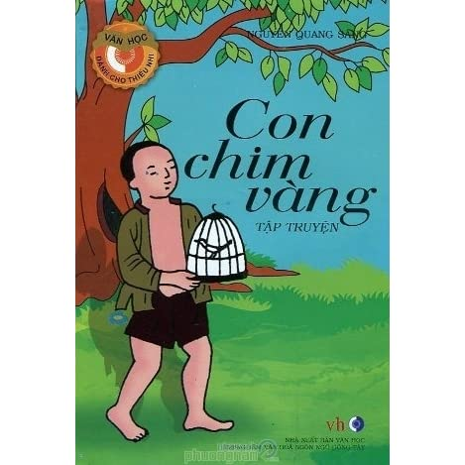
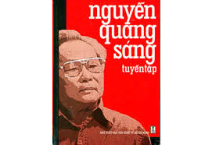



Slide 8
I. TÌM HIỂU CHUNG
2. Tác phẩm
Hoàn cảnh sáng tác: Truyện ngắn “ Chiếc lược ngà” được viết năm 1966, khi tác giả hoạt động ở chiến trường Nam Bộ trong thời kì kháng chiến chống Mỹ đang diễn ra ác liệt.
Xuất xứ: Văn bản thuộc phần giữa của truyện.
Thể loại: truyện ngắn
Ngôi kể: ngôi thứ nhất
Tác dụng: Nhân vật người kể chuyện xưng “tôi” (bác Ba - bạn của ông Sáu, cũng là người chứng kiến khách quan toàn bộ câu chuyện về cảnh ngộ éo le của cha con ông Sáu)

Slide 9
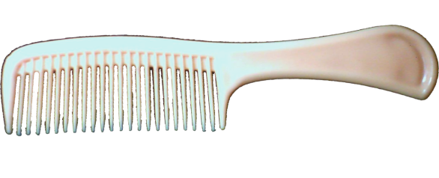
I. TÌM HIỂU CHUNG
2. Tác phẩm
Ý nghĩa nhan đề:
- Nhan đề là một cụm danh từ gồm:
+ “ Chiếc lược”: là một đồ vật ( vật dụng sinh hoạt) bé nhỏ bình thường.
+ Kết hợp với phụ ngữ “ ngà”: ngà voi, rất quý giá.
THẢO LUẬN CẶP ĐÔI
Thời gian: 3 phút
Nhiệm vụ: Em hãy nêu suy nghĩ về nhan đề của truyện?
Yêu nhớ tặng Thu con !

Slide 10
2. Tác phẩm
- Chiếc lược ngà là hình ảnh, chi tiết trung tâm của tác phẩm, gắn kết cuộc đời, tính cách của các nhân vật và góp phần khắc họa sâu nội dung truyện.
bé Thu
chiếc lược ngà là mơ ước, là món quà đầu tiên và cũng là kỷ vật cuối cùng của người cha
Ông Sáu
chiếc lược ngà là tất cả tình thương nỗi nhớ ông gửi gắm cho cô con gái bé bỏng.
Cha con
ông Sáu
chiếc lược ngà là biểu tượng thiêng liêng bất diệt và cầu nối tình cảm sâu nặng của hai cha con.
Bác Ba
chiếc lược ngà là sự trao gửi thiêng liêng giữa người cán bộ cách mạng với đứa con gái của người đồng đội đã nằm lại nơi chiến trường.

Slide 11
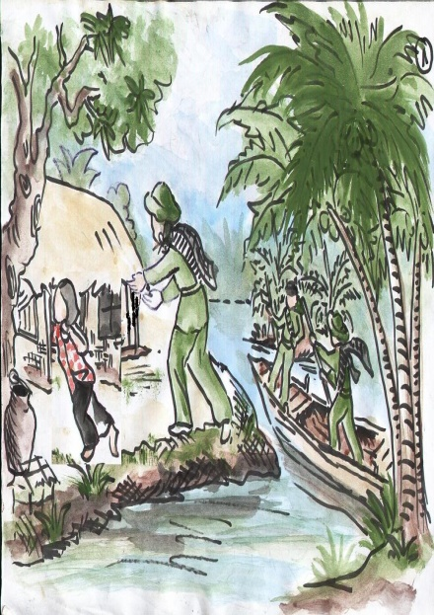
I. TÌM HIỂU CHUNG
2. Tác phẩm
Tình huống truyện số 1:
Tình cảm bé Thu dành cho Ba
Một tuổi ba đi kháng chiến
Ba ngày ở nhà, Thu không nhân Ba
Nhận ra Ba là lúc chia tay
Tám năm sau ba trở về
Những năm tuổi thơ đợi chờ mòn mỏi

Slide 12
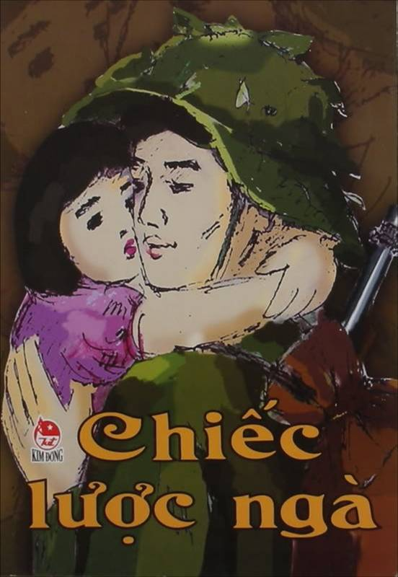
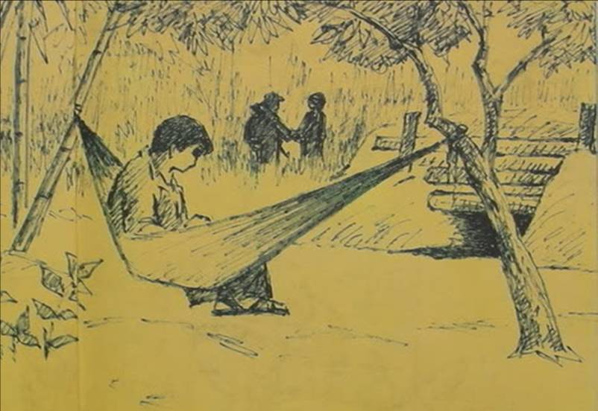
I. TÌM HIỂU CHUNG
2. Tác phẩm
Tình huống truyện số 2:
Tình yêu của Cha dành cho con
Ông Sáu ra đi mang theo lời dặn của con
Hi sinh, không kịp
trao cho con
Gửi lại cho
đồng đội
Làm chiếc lược ngà
Ở chiến khu nhớ con da diết
“ Khi nào ba về ba mua cho con một cây lược nghe ba!”

Slide 13

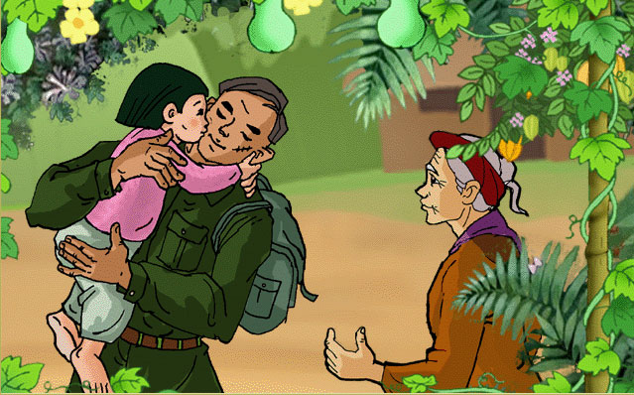
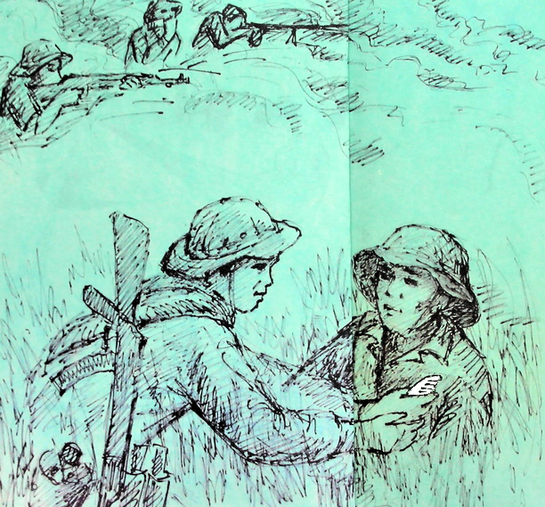
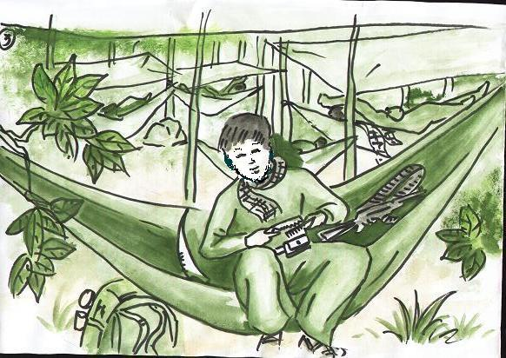
Tóm tắt nội dung đoạn trích
Ông Sáu về thăm gia đình. Bé Thu không nhận ba vì vết thẹo trên mặt.
Thu nhận ra ba cũng là lúc ông Sáu phải ra đi.
Ông Sáu dồn hết tình cảm vào làm chiếc lược ngà
Trước lúc hi sinh, ông còn kịp trao cây lược cho bác Ba

Slide 14
I. TÌM HIỂU CHUNG
2. Tác phẩm
Bố cục
Phần 1
“Từ đầu…tuột xuống”:
Phần 2
Phần còn lại
→Tình cha con sâu nặng và cao đẹp của ông Sáu.
Diễn biến tâm lí và tình cảm của bé Thu trong lần ông Sáu về thăm nhà.

Slide 15
II. ĐỌC HIỂU CHI TIẾT
1. Nhân vật bé Thu
a. Trước khi bé Thu nhận ra ông Sáu là ba:
THẢO LUẬN NHÓM
Hãy tìm những chi tiết thể hiện tâm trạng, thái độ nhân vật bé Thu trước khi nhận ông Sáu là ba?
Em nhận xét gì về thái độ của bé Thu?
Sự ương ngạnh đó của bé Thu có đáng trách hay không? Tại sao?
+ Khi gặp ông Sáu: ngơ ngác, sợ hãi, lảng tránh, ngờ vực, lạnh nhạt.
+ Hai ngày sau đó bé Thu vẫn không nhận cha, lại xa lánh ông Sáu, bướng bỉnh, ­ương ngạnh: nói trống không, hất trứng cá, bỏ về nhà ngoại → cự tuyệt một cách quyết liệt trước sự quan tâm, chăm sóc của ông Sáu vì nghĩ rằngông không phải là cha mình.
→ Gan lì, ương bướng, cương quyết…
→ Bé Thu là một em bé rất ngây thơ, hồn nhiên song cũng có cá tính mạnh mẽ, yêu ghét rõ ràng, tình cảm với ba chân thành, sâu sắc.

Slide 16

II. ĐỌC HIỂU CHI TIẾT
1. Nhân vật bé Thu
a. Trước khi bé Thu nhận ra ông Sáu là ba:
Phản ứng của bé Thu có đáng trách không?
- Sự ngang ngạnh và hành động ngang ngược của Thu không đáng trách. Cô bé không nhận ông Sáu là cha vì cô bé chỉ nhớ một người duy nhất là cha, đó là người chụp chung ảnh với má. Ông Sáu có thêm vết thẹo trên má khi bị thương nên khác với người trong ảnh. Đó thực sự là tình yêu thương sâu sắc và cảm động mà Thu dành cho người cha của mình.
=> Miêu tả thái độ, hành động bất thường của cô bé, tác giả đã tái hiện hoàn cảnh éo le trong chiến tranh; đồng thời khắc họa được hình ảnh một cô bé đầy cá tính.

Slide 17
II. ĐỌC HIỂU CHI TIẾT
1. Nhân vật bé Thu
b. Khi bé Thu nhận ra ông Sáu là ba:
THẢO LUẬN CẶP ĐÔI
Theo dõi đoạn: “Đến lúc chia tay…tuột xuống” (SGK)
? Sáng hôm sau, ông Sáu phải lên đường Thu có thái độ và hành động gì?
? Vì sao Thu lại thay đổi thái độ và chịu gọi ông Sáu là ba?
? Em có nhận xét gì về nghệ thuật khắc họa nhân vật của tác giả? Qua miêu tả của tác giả em thấy Thu là một cô bé ntn?

Slide 18
1. Nhân vật bé Thu
b. Khi bé Thu nhận ra ông Sáu là ba:
Thái độ: vẻ mặt sầm lại...
- Hành động:
+ Kêu thét lên...
+ ôm chặt lấy cổ, hôn tóc, hôn cổ, hôn vai và hôn cả vết thẹo
+ Hai chân câu chặt lấy ba...
Sự nghi ngờ được ngoại giải tỏa.
Cuống quýt, ân hận, hối tiếc không muốn ba đi.
Yêu cha mãnh liệt, sâu sắc.
Thu là một cô bé rất cá tính,tình cảm thật sâu sắc mạnh mẽ nhưng cũng thật dứt khoát, rạch ròi.

Slide 19
b. Khi bé Thu nhận ra ông Sáu là ba:
- Được bà ngoại trò chuyện, tìm ra lí do Thu không nhận ông Sáu là cha và khuyên nhủ, con bé lăn lộn suốt đêm không ngủ được, nó ân hận rồi căm thù giặc và thương ba nó vô hạn.
- Khi cô bé bắt gặp cái nhìn trìu mến và và buồn rầu cảu ba thì “ đôi mắt mênh mông của con bé bỗng xôn xao”.
- Tiếng gọi ba cất lên trong sâu thẳm tâm hồn bé bỏng của con bé, sự khao khát tình cha con bị kìm nén bỗng bật lên, tiếng gọi suốt 8 năm chờ đợi.
- Khi buộc phải chia tay, Thu ao ước được ba mua cho cây lược ngà, cho thấy cô muốn có vật kỉ niệm của ba để được thấy ba luôn bên mình.
=> Bé Thu có tình yêu thương cha mãnh liệt, vô bờ. Miêu tả những biến đổi tình cảm của bé Thu, tác giả đã một lần nữa tô đậm tình yêu thương ba của cô bé. Qua đó, ta thấy Thu bướng bỉnh, cá tính nhưng cũng rất giàu tình cảm.

Slide 20
II. ĐỌC HIỂU CHI TIẾT
2. Nhân vật ông Sáu:
Cùng đọc văn bản và tìm những chi tiết miêu tả tâm trạng, thái độ, hành động của ông Sáu qua bốn giai đoạn:
Lần đầu gặp con
Những ngày nghỉ phép
Lúc chia tay
Khi ở căn cứ

Slide 21
II. ĐỌC HIỂU CHI TIẾT
2. Nhân vật ông Sáu:
Lần đầu tiên gặp con
..nhún chân nhảy thót lên,
Những ngày nghỉ phép
“... anh chẳng đi đâu xa,lúc nào cũng vỗ về con...
...mặt anh sầm lại hai tay buông xuống như bị gãy...”.
..bước vội vàng với những bước dài...gọi con!
mong được nghe một tiếng ba của con
...khổ tâm đến nỗi không khóc được...
trong bữa cơm...vung tay đánh con...”.
Nhận xét:
Lần đầu gặp con: Vui mừng khôn xiết,khát khao được gặp con → Hụt hẫng, đau đớn,thất vọng khi con bỏ chạy.
Những ngày nghỉ phép: Quan tâm đến con → Đau đớn tột cùng khi con không nhận cha.

Slide 22
II. ĐỌC HIỂU CHI TIẾT
2. Nhân vật ông Sáu:
Lúc chia tay:
“... chỉ đứng nhìn buồn rầu...
* Khi ở căn cứ:
Ân hận khi đã lỡ đánh con.
ôm con, một tay rút khăn lau nước mắt...”
Làm cây lược cho con
Gò lưng, tẩn mẩn khắc từng nét trên chiếc lược.
Mài lên tóc cho bóng, mượt.
Trước khi hy sinh nhờ bác ba trao chiếc lược ngà cho con gái.
Nhận xét:
Sung sướng,hạnh phúc nghẹn ngào khi được đón nhận tình cảm của con
Yêu thương con vô bờ bến.

Slide 23
Theo em hình ảnh cây lược ngà có ý nghĩa như thế nào?

Slide 24
II. ĐỌC HIỂU CHI TIẾT
* Ý nghĩa chiếc lược ngà:
Ý nghĩa chiếc lược ngà
Là kỉ vật cuối cùng của người cha trước lúc hi sinh dành cho con chứa đựng bao nhiêu tình cảm yêu mến nhớ thương mong đợi của người cha đối với đứa con xa cách.
Chiếc lược ngà đã kết tinh trong nó tình phụ tử mộc mạc mà đằm thắm sâu xa, đơn sơ mà kì diệu biết bao !
Chứng tích của nỗi đau do chiến tranh và kẻ thù xâm lược gây ra.

Slide 25
TỔNG KẾT

Slide 26
III. TỔNG KẾT
NỘI DUNG
Tình cha con sâu nặng mà cảm động, cao đẹp, thắm thiết, bất diệt trong cảnh ngộ éo le của chiến tranh-> Ca ngợi tình phụ tử thiêng liêng và bất diệt.
Là của chuyện về tình cha con sâu nặng. Câu chuyện cho ta hiểu thêm về những mất mát to lớn của chiến tranh mà nhân dân ta đã trải qua trong cuộc kháng chiến chống Mĩ cứu nước.
NGHỆ THUẬT
Tạo tình huống truyện éo le.
Có cốt truyện mang yếu tố bất ngờ.
Lựa chọn người kể chuyện là bạn của ông Sáu, chứng kiến toàn bộ câu chuyện, thấu hiểu cảnh ngộ và tâm trạng của nhân vật trong truyện.

Slide 27
LUYỆN TẬP
Vẽ sơ đồ tư duy cho văn bản Chiếc lược ngà.

Slide 28
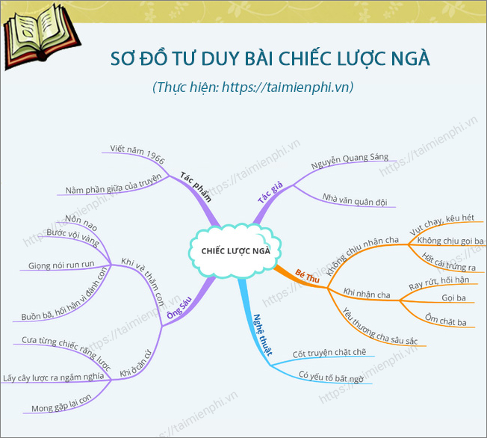

Slide 29














HẸN GẶP LẠI CÁC EM TRONG TIẾT HỌC SAU!

